Slide 1
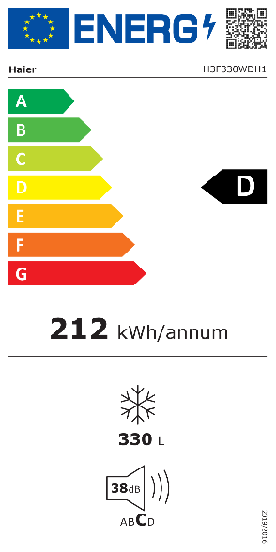
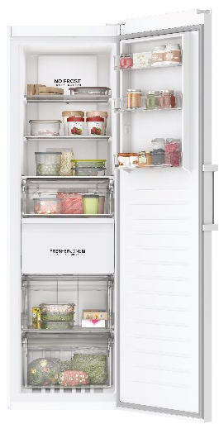
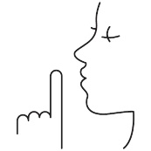
H3F330WDH1
Volně stojící zásuvkový mrazák/chladnička INSTASWITCH SERIES 7
Wifi, No Frost, Insta Switch – možnost nastavit jako mrazák nebo chladnička, Invertorový kompresor se zárukou 12 let zdarma
Parametry odpovídají Nařízení v přenesené pravomoci: (EU) 2019/2016
Více informací o výrobku naleznete pod tímto QR kódem:
Hlavní vlastnosti (Nařízení v přenesené pravomoci: (EU) 2019/2016)
Třída energetické účinnosti D
Celkový čistý objem (l) 330
Čistý objem chladničky/ mrazáku (l) -/330
Spotřeba energie za den (kWh/24 hod) 0,580
Roční spotřeba energie (kWh/rok) 212
Mrazicí výkon (kg/24 hod) 22
Doba skladování při výpadku proudu (hod) 19
Úroveň emisí hluku šířeného vzduchem (dB(A) re 1 pW) 38
Emisní třída hluku šířeného vzduchem C
Klimatická třída SN - T 10°- 43°C
Hvězdičkové označení ****
Třída energetické účinnosti světla G
Vlastnosti
Wifi + Bluetooth připojení - možnost bezdotykového připojení k Wifi a ovládání přes aplikaci hOn s doplňkovými funkcemi
Možnost nastavit jako mrazák nebo jako chladnička
Invertorový kompresor – tichý a úsporný chod, záruka 12 let zdarma
Total No Frost – beznámrazová technologie chlazení
Funkce Rychlé mrazení v celém prostoru mrazáku
Šokové mrazení a chlazení v zásuvce Fresher Zone
Elektronické ovládání
Externí dotykový displej
Dětská pojistka
Automatické odmrazování chladničky
Akustický signál otevřených dvířek
Akustický a světelný signál zvýšené teploty
Stand-by režim displeje – vypnutí displeje po 30 vteřinách nečinnosti
Chladnička / Mrazák
Teplotní režimy: 4 °C (chladnička) / -16, -18, -20 a -24 °C (mrazák)
3 skleněné police (nastavitelná výška)
3 plastové transparentní zásuvky
3 přihrádky ve dveřích
1x zásuvka Fresher Zone – pro šokové chlazení / šokové mrazení
Konstrukce
Osvětlení LED
Kovové madlo, 2 nastavitelné nožičky; 2 kolečka, Výměnný závěs dveří
Otočný výrobník ledu Twist Ice
Wifi
+ Bluetooth připojení s možností ovládání přes aplikaci hOn
Konvertibilní chlazení/mrazení
Možnost přepnout od +4°do -24°C
190
cm
Beznámrazová technologie Total No Frost
Externí dotykový displej
Osvětlení LED
Tichý chod pouhých
38 dB(A)
Šokové mrazení a chlazení v zásuvce Fresher Zone
Logistická data
Kód 37001499
EAN 8059019045245
Barva Bílá
Rozměry výrobku v x š x h (mm) 1905 x 595 x 675
Čistá váha výrobku (kg) 74
Rozměry balení v x š x h (mm) 1986 x 659 x 761
Hmotnost s obalem (kg) 83
Úsporné LED osvětlení

